Slide 1
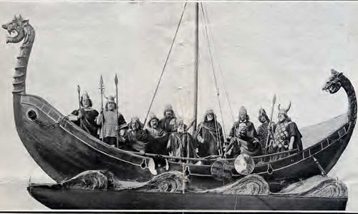
Vikingi

Slide 2
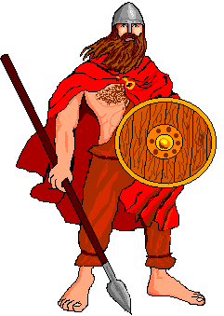
Izvor
Predniki Vikingov so bila germanska ljudstva, ki so se na območje Skandinavije začela naseljevati iz severozahodne Evrope kakih 2000 let pred »vikinškim obdobjem«. Ta ljudstva so se ukvarjala s poljedelstvom, le na skrajnem severu so se preživljala z lovom in ribolovom, saj so bili tam podnebni pogoji za kmetijstvo neugodni. Kasneje so se ta ljudstva začela povezovati in se poleg kmetijstva začela ukvarjati s trgovino. Slednja jih je tudi primorala h gradnji ladij, ki so bile sposobne prepluti velike razdalje, kasneje pa so jih kasneje uporabljali na svojih roparskih pohodih in raziskovanju.

Slide 3
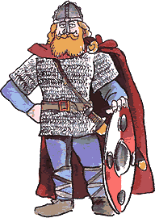
Družbeno so bili razdeljeni na tri večje sloje:
Na vrhu so bili vladarji (kralj in veliki poglavarji), služili pa so jim vojščaki.
V drugem in sloju so bili svobodni ljudje. To so bili kmetje, trgovci ali obrtniki. Ker so bili svobodni so lahko nosili orožje, ki jih je obvezovalo, da se bodo v času boja bojevali.
V najnižjem razredu pa so bili nesvobodni tlačani. Večina teh se je je že rodila kot suženj, lahko pa so sužnji postali tudi svobodnjaki, ki so storili kakšno hudodelstvo.

Slide 4
Širitev Vikinškega vpliva
Začetek vikinškega obdobja sega nekako v sredino 8. stoletja, roparske pohode pa so prva začela ljudstva z ozemlja današnje Norveške, kakih 50 let za njimi pa so jim sledila še plemena z Danske. Prve dežele, ki so občutile vikinško pest, pa so bile današnja Velika Britanija, Frankovska država, kasneje pa še Irska, kjer so se Vikingi prvič tudi ustalili. Najbolj znana vikinška naselbina na tem otoku je Dublin, ki so ga ustanovili leta 841. Takrat so se Vikingi tudi nehali vračati nazaj domov po ropanju.
Vikingi si pripluli tudi na skrajni zahod Evrope in plenili po Portugalski in Španiji. Naslednje tarče vikinških napadov so bila obalna severnoafriška mesta ter Apeninski polotok. Švedski Vikingi so se podali na vzhod in prišli vse do Črnega morja.

Slide 5
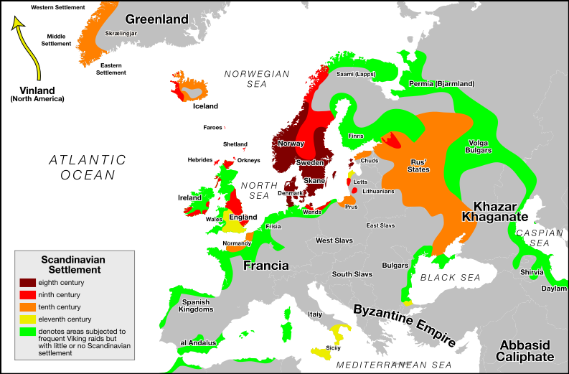

Slide 6
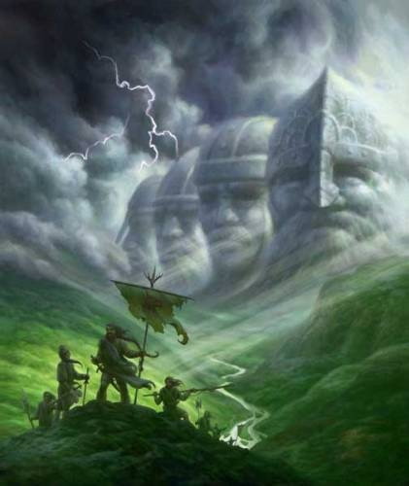
Bogovi
Vikingi so častili veliko bogov in boginj. Vladar vseh bogov je bil Odin. Bil je bil bog vojne, modrosti in pesništva. Med najbolj priljubljenimi bogovi je bil bog Thor ali Donar. Bil je bog groma. Bog Njord je bil vladar morja in vetra. Vikingi so bogovom darovali predvsem živali in drage predmete (orožje in nakit). To so počeli na določenih pobočjih gričev, drevesnih duplinah ter ob rekah. Vikingi so verjeli tudi v škrate. Dobri škratje so bili pripravljeni pomagati ljudem, če so jim puščali darove, zlobni škratje pa so bili hudobni in neprijazni do ljudi.

Slide 7
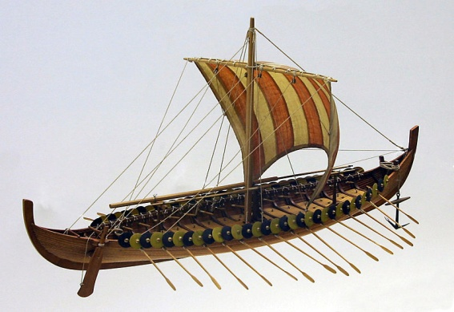
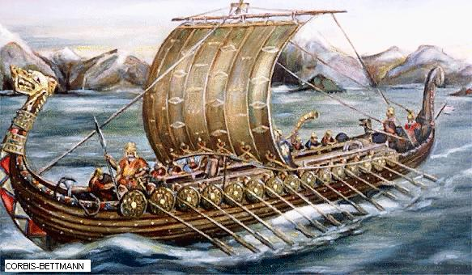
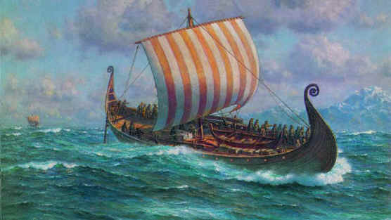
Ladjevje
Vikingi so že od samega začetka gradili ladje. Bile so najboljše daleč na okoli. Velika razlika je bila med trgovskimi in bojnimi ladjami. Bojne ladje so bile zelo dolge in ozke. Bile so zelo hitre in okretne. Na kljunu so imele izrezljano glavo zmaja. Trgovske ladje pa so bile kratke in široke, da so trgovci na njih lahko prevažali blago. Najdlje na zahod so prišli norveški Vikingi, ki naj bi celo prišli do Amerike.

Slide 8
Konec vikinškega obdobja
Konec vikinške dobe naj bi bil z letnico 1066, ko je normanski vojvoda Viljem Osvajalec v bitki pri Hastingsu premagal angleške Vikinge in postal angleški kralj. Nekako v tem obdobju pa tudi druga vikinška plemena po Evropi izginejo in se »stopijo« z okolico. Tako je po tristo letih izginila ena najuspešnejših civilizacij Evrope.

